Slide 1



Sistemas de posicionamiento ultrasónicos
Mg. Ing. Santiago Murano
Docente e investigador de la Univ. Nac. de la Patagonia San Juan Bosco
28 de Noviembre de 2019

Slide 2
INDICE
Introducción
Que es un doctorado?
Sistema de posicionamiento
Simulaciones y modelos
Pruebas reales

Slide 3

Resumen de mis estudios
Graduado de Ingeniería Electrónica (UNPSJB) Nov. 2012
Máster en Electrónica (UAH) Sep 2013 a Jul. 2014
Doctorado en curso
Doctorado en Electrónica (UAH) Inicio en Nov 2016
Doctorado en Ciencias de la Ingeniería (UNPSJB) Inicio en May 2017
Convenio de Co-Tutela UAH-UNPSJB
Docente de la Facultad de Ingeniería:
Sistemas Digitales I (3er año)
Comunicaciones II (5^{to} año)

Slide 4
Que es un doctorado?
Investigación y lectura de artículos científicos
Master de especialización
Carrera de grado
Y DESPUÉS??
Educación Secundaria
Educación Primaria
Conocimiento de toda la humanidad

Slide 5
Que es un doctorado?
Una vez en el límite del conocimiento, hay que enfocarse en un área específica.
Hasta que se empuja ese limite mediante la investigación, expandiendo el área del conocimiento.

Slide 6

Que es un doctorado?
El aporte
científico del
doctorado
Basado en la Guía Ilustrada del Doctorado de Matt Might
http://matt.might.net/articles/phd-school-in-pictures/

Slide 7
Estudios actuales
Tésis doctoral:
Diseño de secuencias para la medición de tiempos de vuelo en un Sistema de posicionamiento subacuático
Con aplicación en el geoposicionamiento de redes de sensores sumergidos, o guiado de Vehículos Autónomos No Tripulados.
Analicemos el título…
Diseño de secuencias para la medición de tiempos de vuelo en un Sistema de posicionamiento subacuático

Slide 8
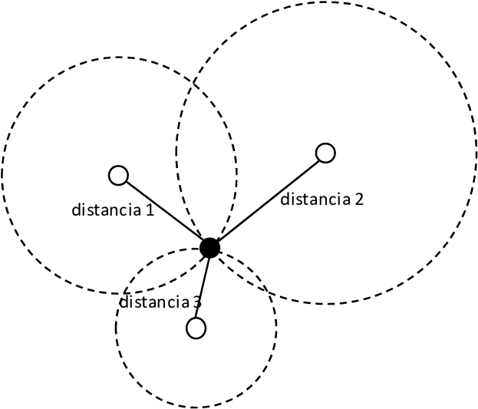
Sistema de posicionamiento
Medición de distancias desde 3 o más puntos de referencia, hacia el objeto a posicionar.
Intersección de 3 esferas.
Algoritmo de triangulación que determina la posición.

Slide 9
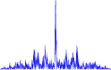
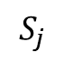
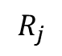
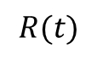
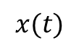
Esquema de comunicación
Uso de códigos o secuencias
Adaptación de la señal
Robustez y ventajas sobre efectos no deseados en el canal
Codificación
$$S_{j}$$
Modulación
$$x(t)$$
Adaptación de señal
Transductor
Modelo de Canal
Tiempo
de vuelo
Peak detection
$$R_{j}$$
Decodifica
señal
$$R(t)$$
Adaptación de señal
Receptor

Slide 10
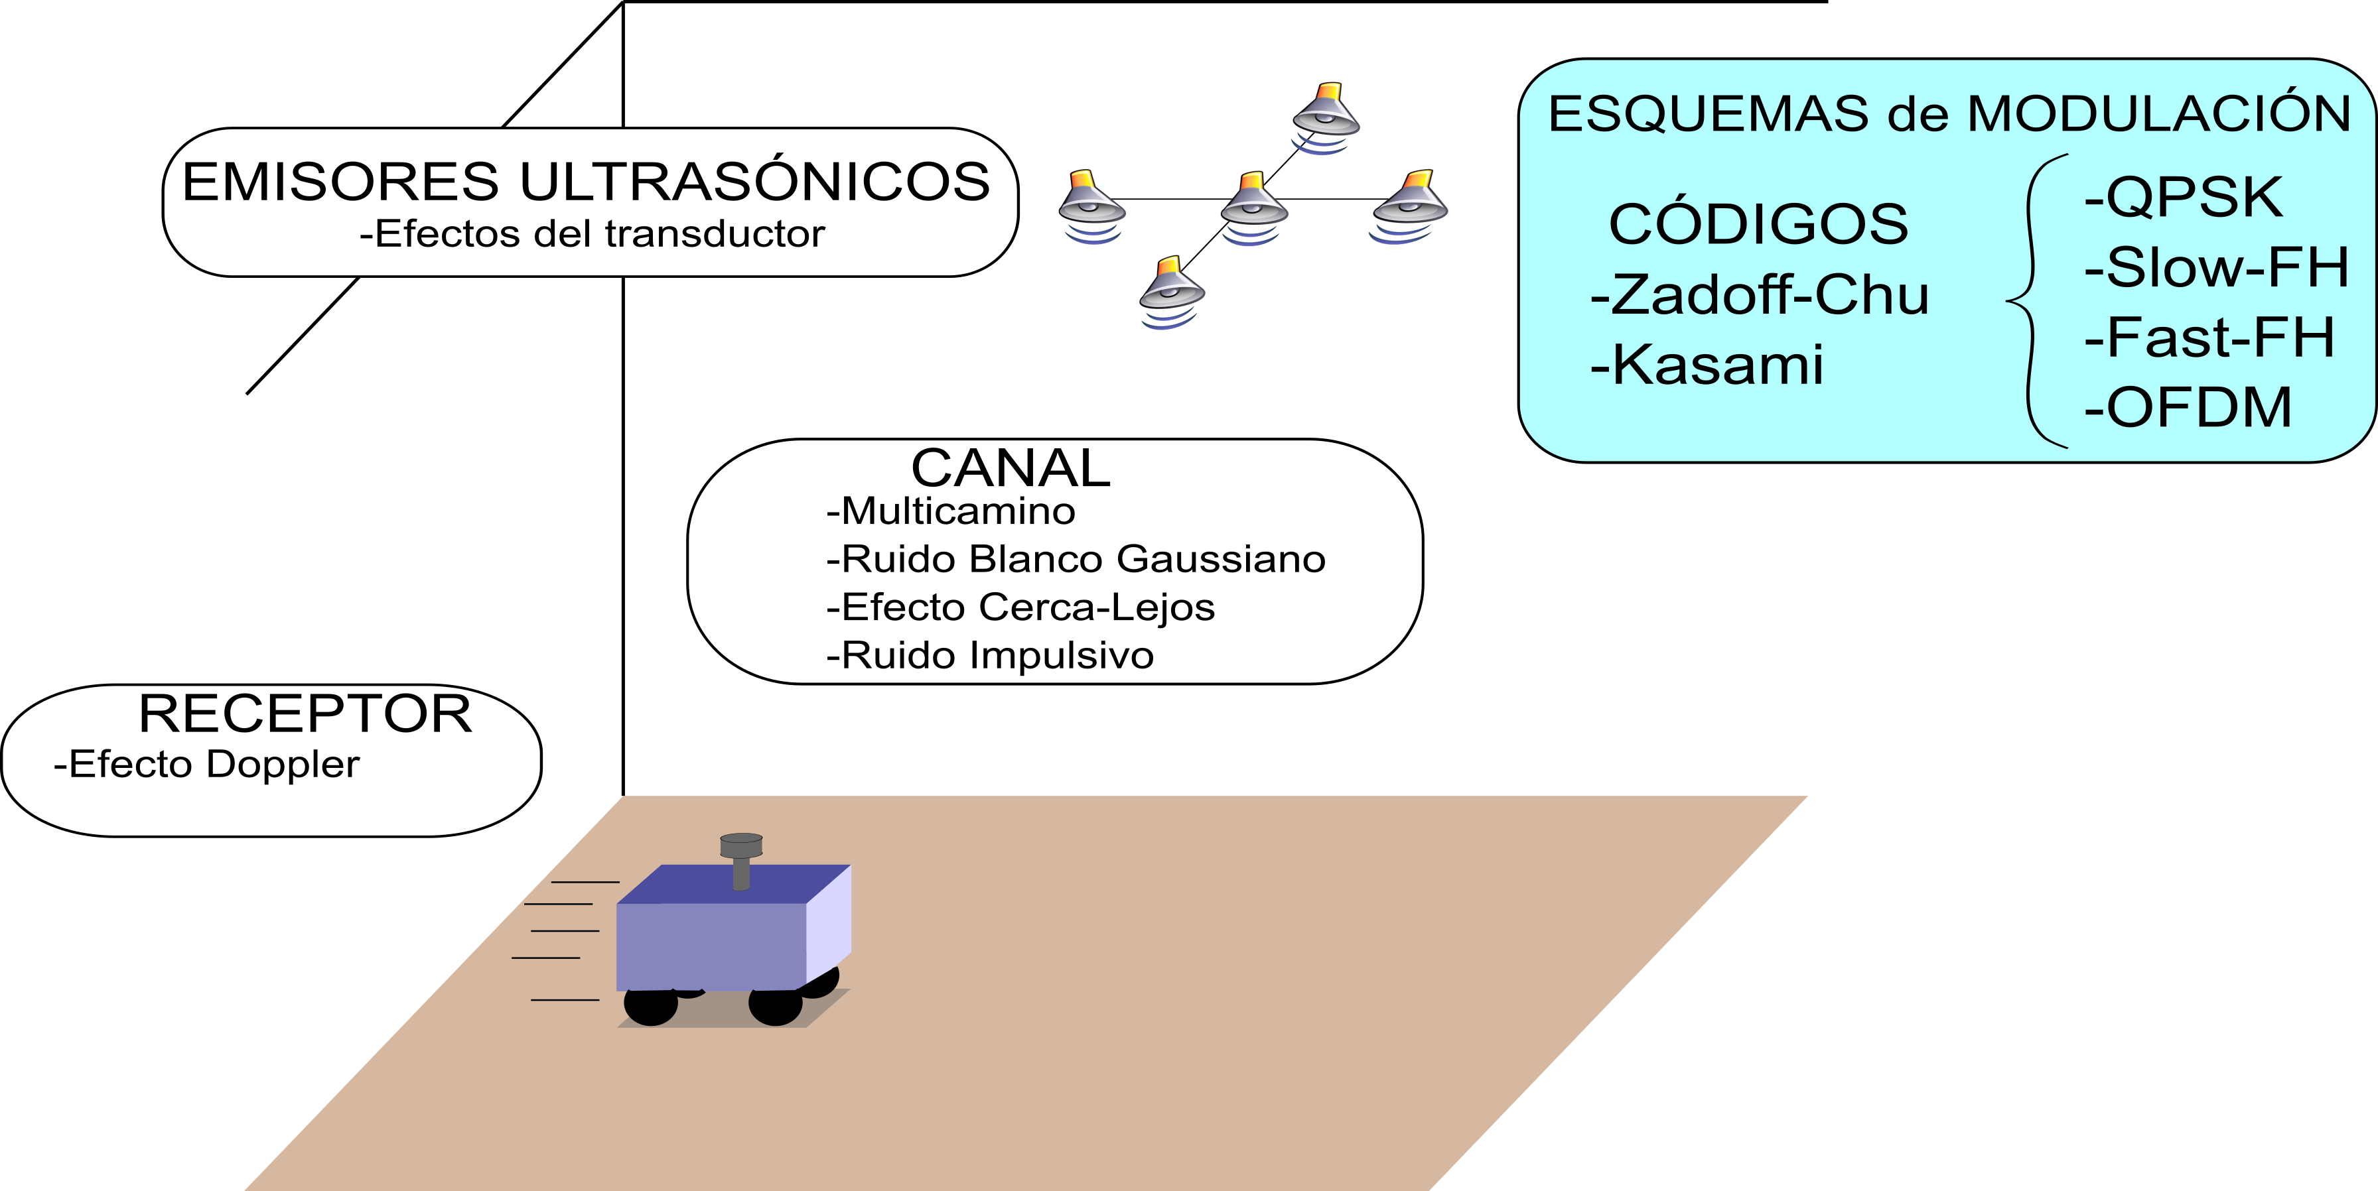
Sistema de posicionamiento por ultrasonido
Emisión de señales acústicas codificadas.
Recepción y decodificación por el receptor.
Medición de tiempo de vuelo.
Cálculo de posición.
Evaluación y comparación de distintos métodos

Slide 11
Simulación y modelado de canal y efectos
Empleo de modelos matemáticos.
Simulación por software
Comparativa de distintos esquemas frente a los efectos posibles del canal.

Slide 12
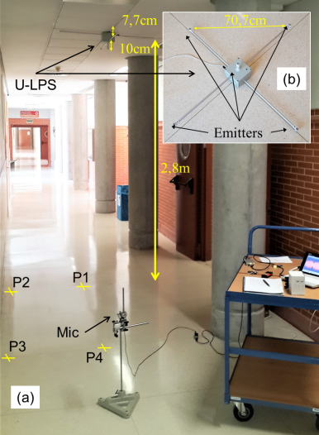
Pruebas de posicionamiento en estático

Slide 13
Resultados de posicionamiento en movimiento

Slide 14
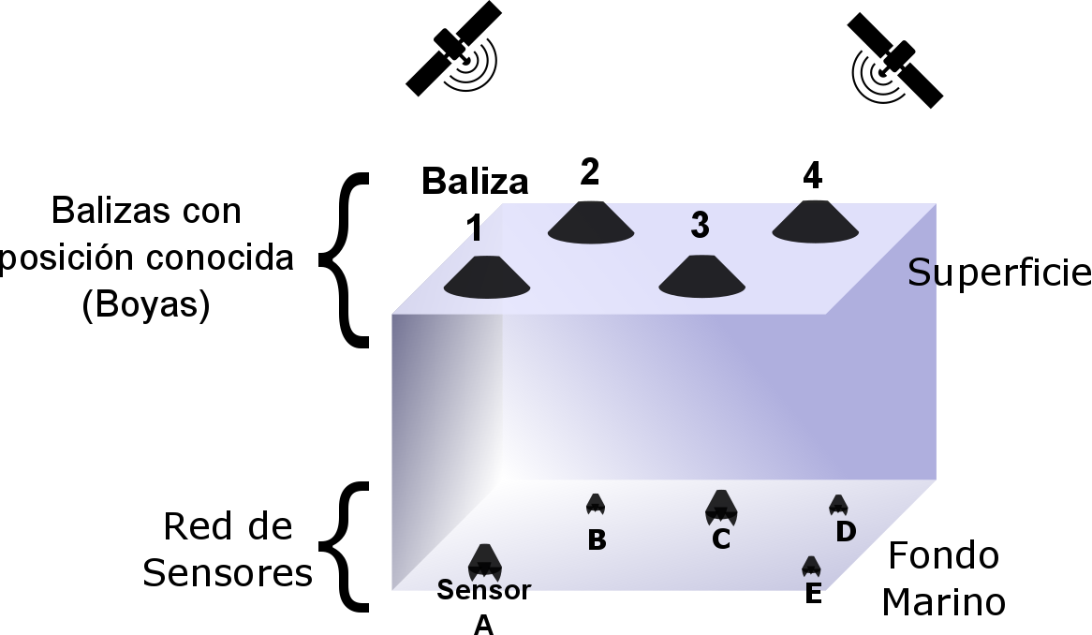
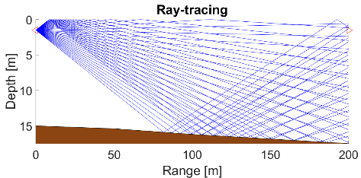
Modelado en entornos subacuáticos

Slide 15
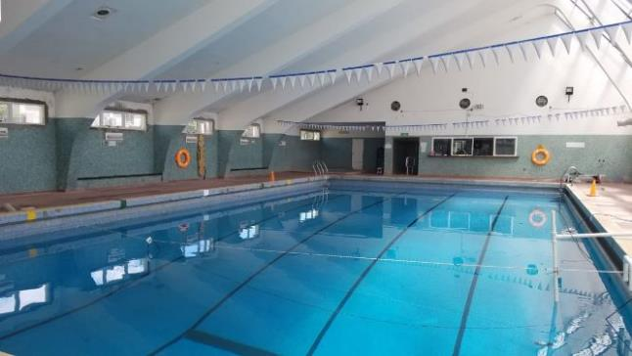
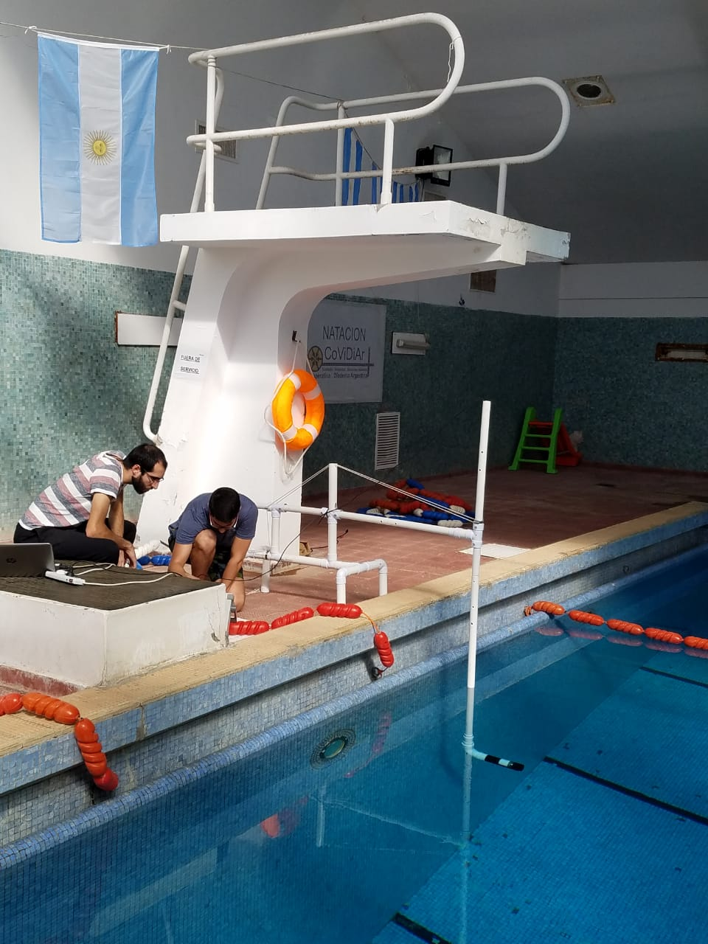
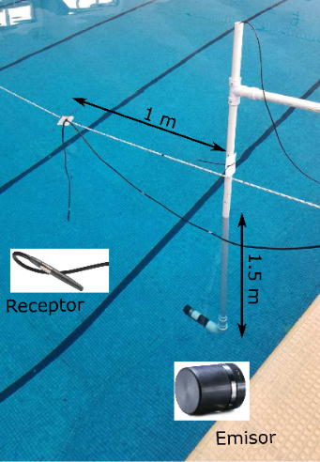
Pruebas en entornos subacuáticos

Slide 16
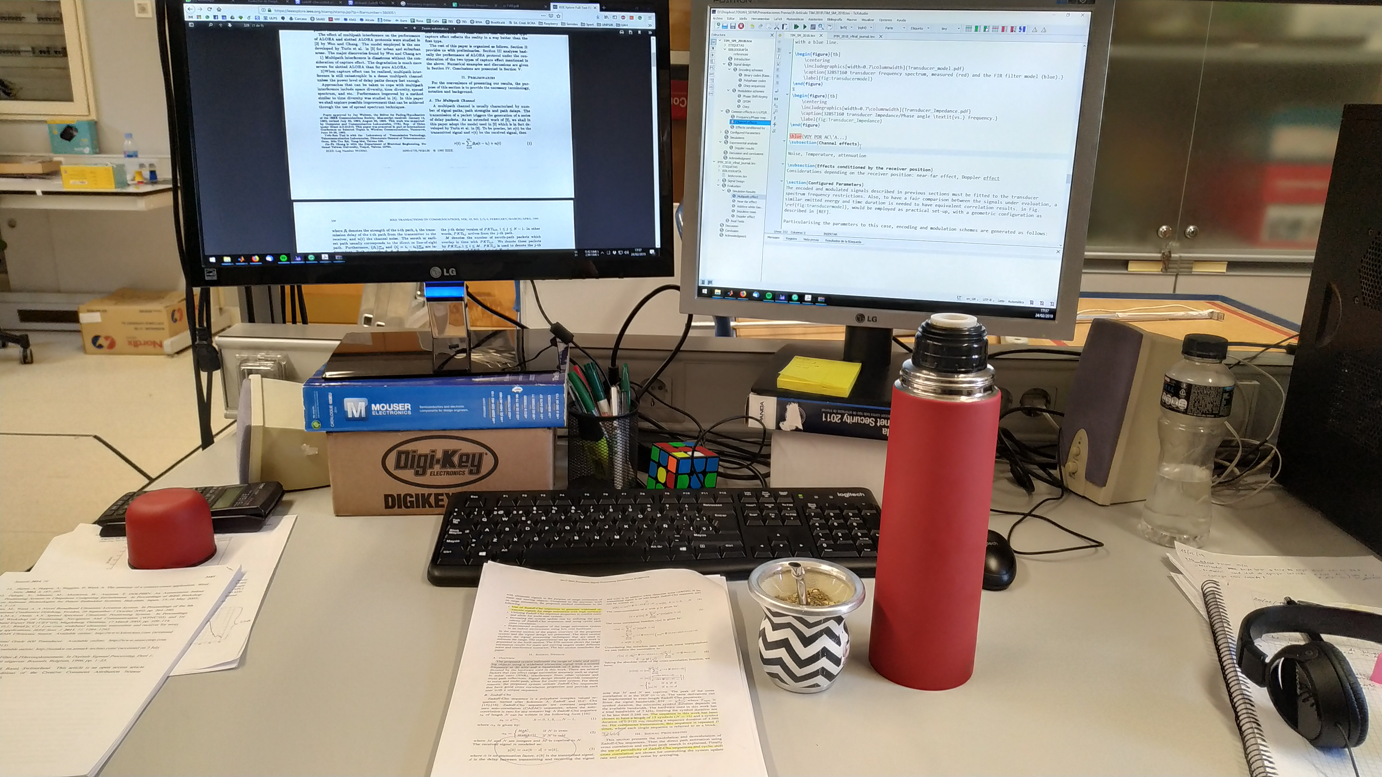
Pero no todo es estudio…
Convivencia en una residencia universitaria.
Intercambio cultural.
Contactos internacionales.
Oportunidad de viajar y hacer turismo.
Reuniones semanalas de trabajo.
Aprender nuevas metodologías de trabajo.

Slide 17
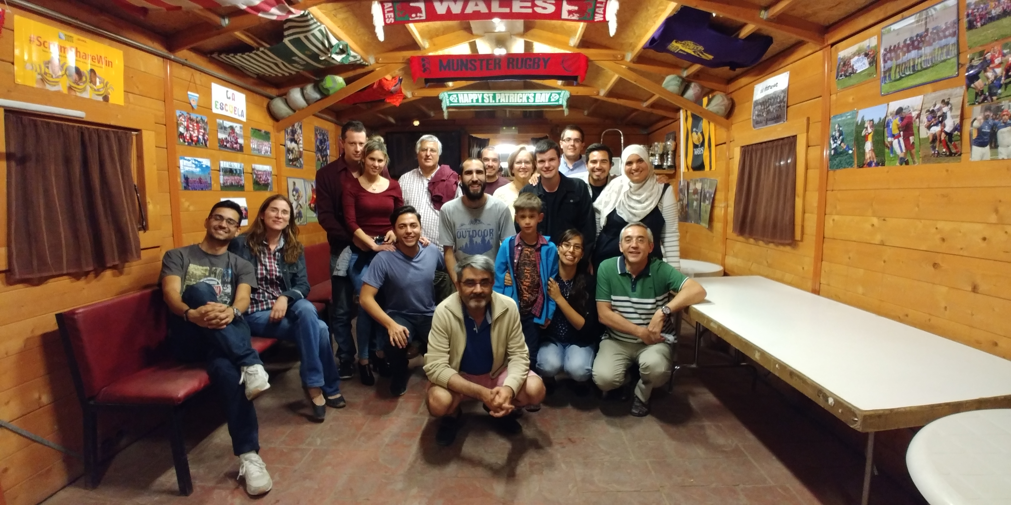
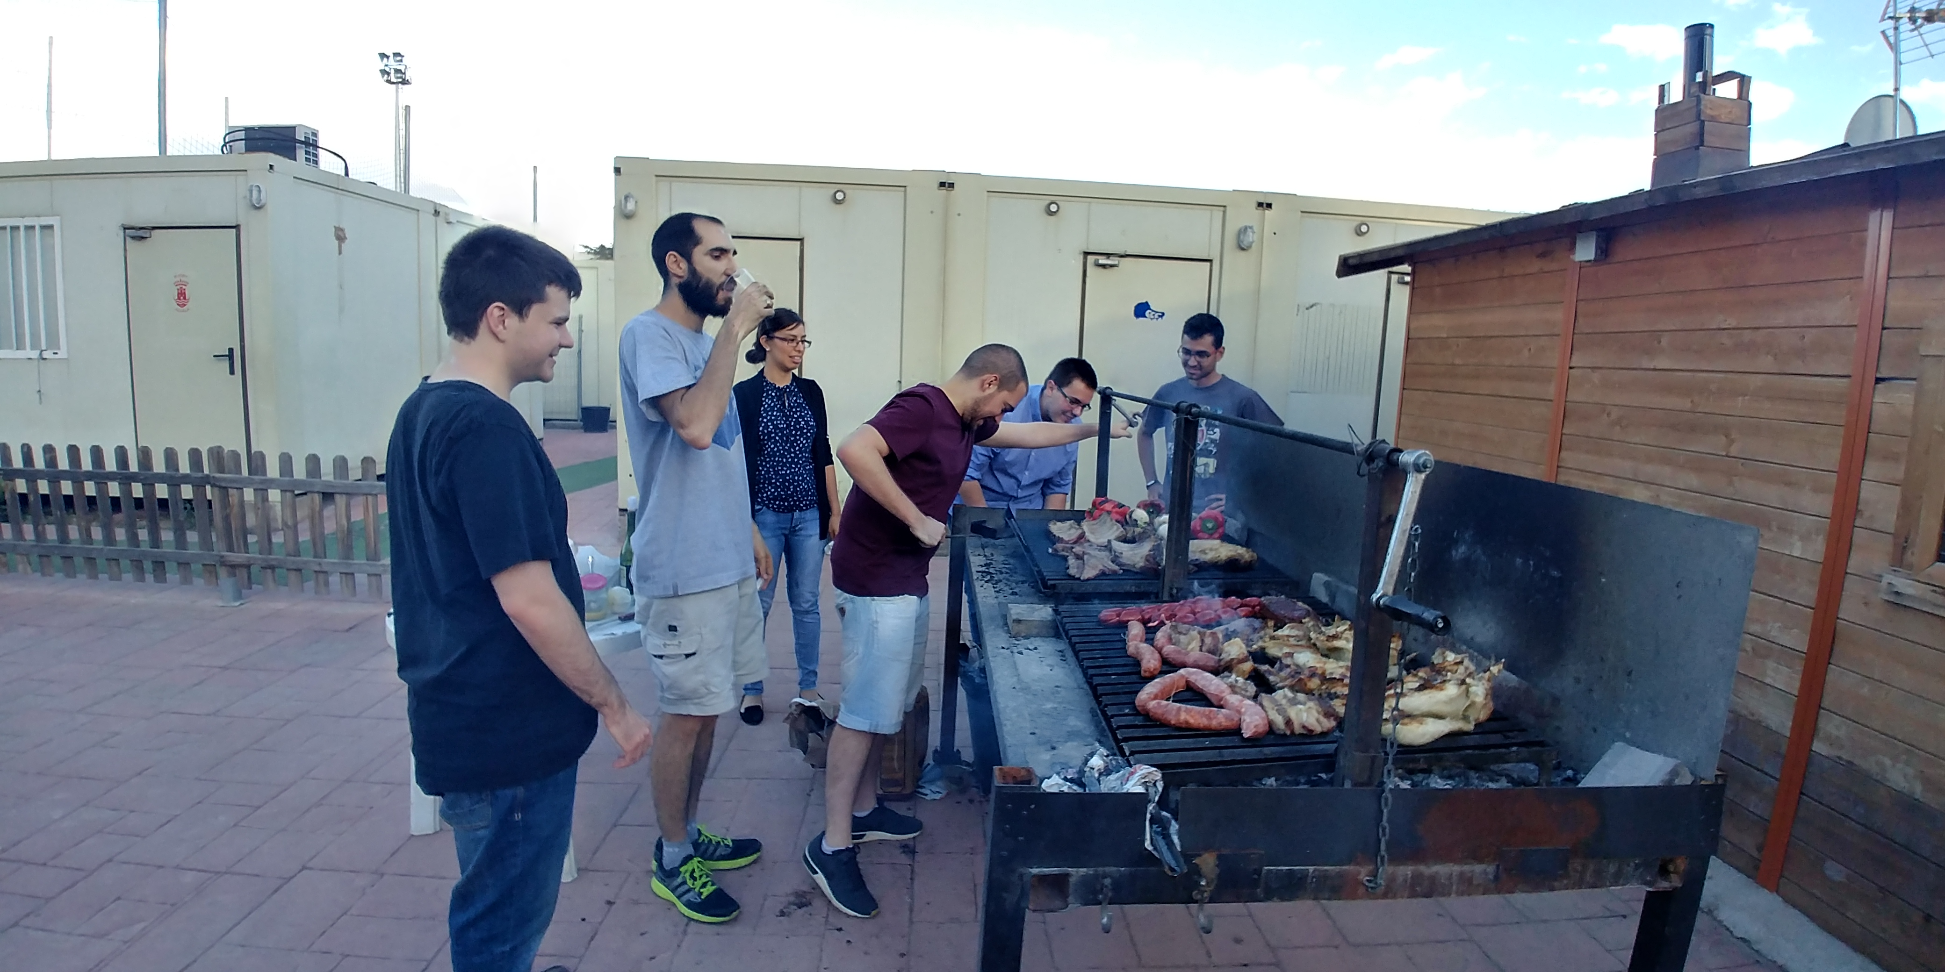
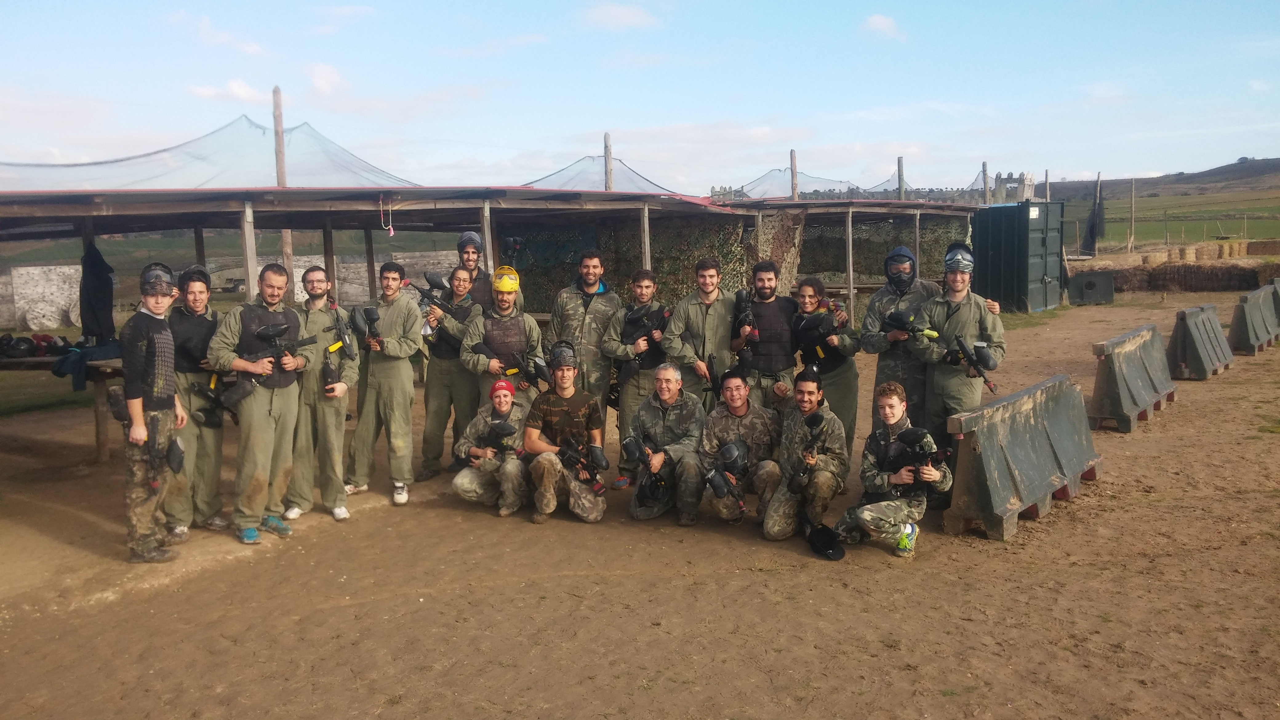
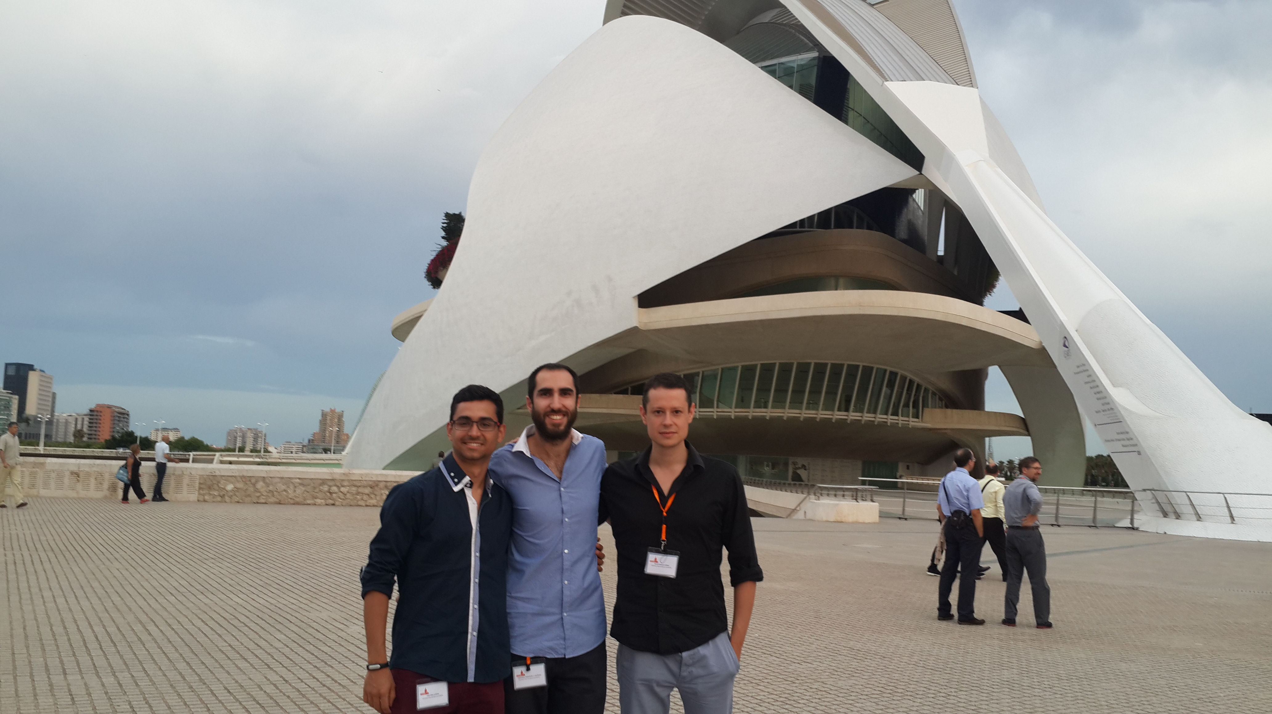
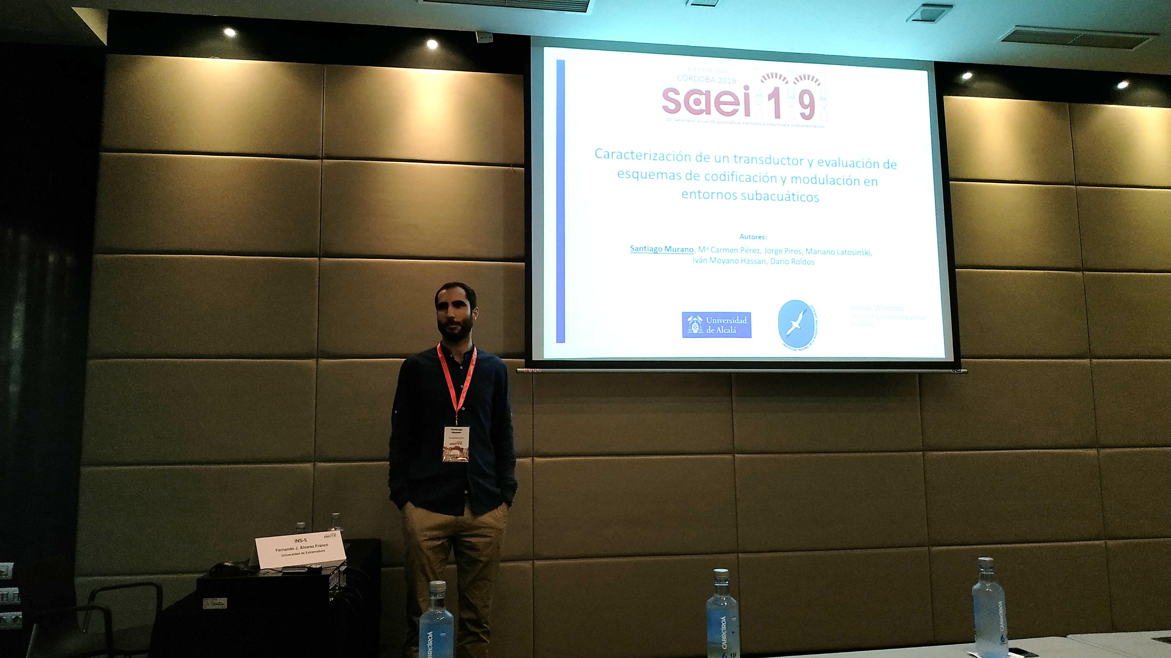

Slide 18
Muchas gracias por su atención! ¿Alguna Pregunta?
Mg. Ing. Santiago Murano
Docente e investigador de la Univ. Nac. de la Patagonia San Juan Bosco
28 de Noviembre de 2019

